Slide 1
Curs 4
Ce este un argument?
Ce este un argument bun?

Slide 2
Argument
Ce este un argument?
Argumentul = (df) un set de enunțuri, din care unul este concluzia și cel puțin unul este premisa care susține concluzia
Poate avea una sau mai multe premise
Reprezintă următoarele exemple argumente?
Trebuie să luptăm și să mergem până la capăt.
Toți oamenii sunt muritori și Socrate e om. În concluzie, Socrate e muritor

Slide 3
Argumente
Forma unui argument:
Premisa 1
Premisa 2
…
Concluzie
Argument valid
= Este imposibil ca premisele să fie adevărate și concluzia falsă
= Cu necesitate, adevărul premiselor implică adevărul concluziei.

Slide 4
But why?
(P1&P2&..Pn)→C
Premise | Concluzie | Argument
1 | 1 | 1
1 | 0 | 0
0 | 1 | 1
0 | 0 | 1

Slide 5
Argumente
Premisă 1: Dacă pe Marte există viață inteligentă, atunci există extratereștri.
Premisă 2: Pe Marte există viață inteligentă
Concluzie: Există extratereștri.
Argumentul este valid, dar nu este tare valid (sound), deoarece premisa 2 nu este adevărată.
Argument tare valid (sound)
= Argument valid + Toate premisele sunt adevărate.

Slide 6
Consistență - Completitudine
Ne dorim ca sistemele noastre formale să demonstreze DOAR formule adevărate. Sperăm să avem sisteme atât de complexe încât să putem demonstra TOATE formulele adevărate.
Consistență: Un sistem S este consistent ddacă demonstrează DOAR formule adevărate
Completitudine: Un sistem S este complet ddacă demonstrează TOATE formulele adevărate
Ddacă = dacă și numai dacă
Ce tip de condiție introduce operatorul ”ddacă”?

Slide 7
Dar în viața de zi cu zi?
Două propoziții sunt INCONSISTENTE dacă sunt în raport de opoziție.
Raportul de contradicție: Cele două propoziții nu pot avea aceeași valoare de adevăr.
Raportul de contrarietate: Cele două propoziții nu pot fi simultan adevărate, dar pot fi simultan false.
Puteți da exemple?
Care dintre cele două raporturi este mai puternic?

Slide 8
Consistență – Inconsistență
Două propoziții sunt consistente dacă pot fi simultan adevărate.
Posibil din ce punct de vedere?
Două propoziții sunt consistente dacă este logic posibil să fie simultan adevărate.

Slide 9
Eduard este în Paris.
Eduard este în Londra.
Ana este brunetă.
Ana asistă la cursul de Gândire Critică.
Londra este capitala României.
Maria este în Londra.
Există cercuri pătrate.

Slide 10
Consistența și inconsistența pot fi decise și pentru fiecare propoziție în parte (nu trebuie în mod necesar să le analizăm în perechi).
În satul X nu locuiește nimeni.
Poți desena un cerc roșu fără a desena un cerc.

Slide 11
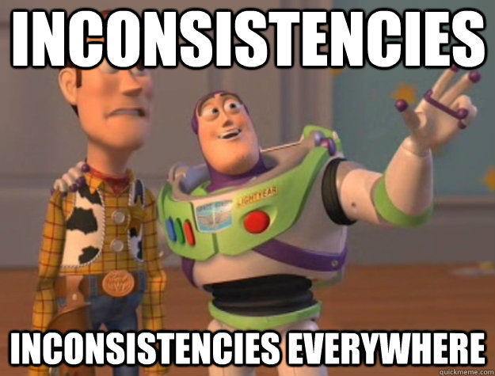

Slide 12
Enunțuri (declarative)
Enunțul (statement) = (df) este o propoziție (sentence) care are valoare de adevăr
De ce avem nevoie de enunțuri declarative în cadrul unui argument?
- Scopul unui argument este de a susține adevărul concluziei → adevărul premiselor + susținerea concluziei în mod adecvat de către premise
Reprezintă următorul exemplu un argument?
Ascultă-mă! Tu nu vezi că nu ar trebui să conduci? Abia îți poți ține ochii deschiși!
Uneori enunțurile declarative se pot ascunde în spatele unor întrebări (retorice) sau comenzi
Întrebările, comenzile, interjecțiile, etc. nu pot fi premise sau concluzii ale argumentelor. → Forma standard

Slide 13
Indicatori pentru premise și concluzii
Premise
Deoarece | Pentru că | Asumând că | Pornind de la ideea că
Având în vedere | Luând în considerare că | Presupunând că | Datorită (faptului că)
Considerând că | Motivul e ... | Fiindcă | Pe baza faptului că
Concluzii
Deci | Așadar | (Acestea) arată că | Rezultă că
Astfel că | În concluzie | Ceea ce dovedește că | În consecință
Prin urmare | Putem deduce că | Urmează că | Decurge

Slide 14
Reprezintă următoarele exemple argumente?
Pe bune, chiar nu crezi că ar trebui să stai acasă? Nu ai aflat că e pandemie?
El nu a sunat. Dacă dorea să iasă cu mine, atunci ar fi sunat. Prin urmare, nu dorește să iasă cu mine.
Trebuie să mergem până la capăt. Trebuie să luptăm în Franța. Trebuie să luptăm pe mare și pe uscat. Trebuie să luptăm cu încredere și putere în aer. Trebuie să ne apărăm insula, indiferent de costuri. (W. Churchill)
Toți oamenii sunt muritori și Socrate e om. În concluzie, Socrate e muritor
În primul rând, mașina ta nu e deloc sigură. În al doilea rând, Bucureștiul e un oraș aglomerat și șoferii neexperimentați sunt vulnerabili. Tu ești un șofer neexperimentat. În concluzie, nu ar trebui să conduci.
Toate lebedele pe care le-am văzut în parc sunt albe. În concluzie, toate lebedele sunt albe.

Slide 15
Astăzi este 12 septembrie. Ieri a fost 11 septembrie.
Este acesta un argument?
Presupunem că da.
Care este premisa și care este concluzia?
Premisa: Astăzi este 12 septembrie.
Concluzia: Ieri a fost 11 septembrie.
Premisa: Ieri a fost 11 septembrie.
Concluzia: Astăzi este 12 septembrie.
Presupunem că nu.
Atunci avem două enunțuri legate, fără o inferență: Astăzi este 12 septembrie și ieri a fost 11 septembrie.
Ambiguitate!

Slide 16
Argument vs. Explicație
Explicația vizează un fenomen (de cele mai multe ori) acceptat și răspunde la întrebarea „de ce”
Explanandum: ceea ce trebuie explicat
Explanans: enunțul/enunțurile prin care se oferă explicația
Descrie producerea unui fenomen → Explicație
Demonstrează că lucrurile sunt așa → Argument
O să îmi iau umbrela pentru că plouă.
Dacă soluția ar fi fost acidă atunci hârtia de turnesol ar fi devenit roșie. Hârtia de turnesol nu a devenit roșie, deci soluția nu e acidă.

Slide 17
Argument? Explicație?
Femeile se îmbată de la o cantitate de alcool mai mică decât bărbații deoarece bărbații metabolizează o parte din alcool înainte să ajungă în sânge și femeile nu fac asta.
Partea cea mai complicată în diferențierea explicației de argument este determinarea unei „chestiuni acceptate” (accepted matter of fact)

Slide 18
Dacă - Atunci
Dacă e frig, atunci nu va ninge.
Dacă e foarte frig, atunci nu va ninge. Ninge. În concluzie, nu e foarte frig.
Mijloace de legare a unor enunțuri într-un enunț compus (condițional)
Nu reprezintă argumente (de sine stătătoare), dar pot fi părți de argument (premise sau concluzii).
Puteți da un exemplu în care un condițional e o concluzie a unui argument?
Dacă e foarte frig, atunci nu va ninge. Dacă nu va ninge, atunci nu vom putea merge la ski. În concluzie, dacă e foarte frig, atunci nu vom putea merge la ski.

Slide 19
Spot the difference(s)
Unele animale acvatice sunt balene și toate balenele sunt mamifere. Prin urmare, unele animale acvatice sunt mamifere.
Niciun om nu este zeu și niciun zeu nu este muritor. Prin urmare, niciun om nu este muritor.
Oamenii stângaci pe care îi cunosc eu (Tom, Jones, Smith) folosesc foarfeci pentru stângaci. Prin urmare, toți oamenii stângaci folosesc astfel de foarfeci.
În fiecare zi până acum soarele a răsărit. Prin urmare, soarele va răsări și mâine.

Slide 20
Raționament deductiv
Toți oamenii sunt muritori.
Socrate este om.
________
Socrate este muritor.
Gradul de generalitate al concluziei nu depășește gradul de generalitate al premiselor.
Concluzia poate fi cert adevărată.

Slide 21
Raționament inductiv
Lebăda x1 este albă.
Lebăda x2 este albă.
.
.
.
Lebăda x1536 este albă.
_______
Toate lebedele sunt albe.
Gradul de generalitate al concluziei depășește gradul de generalitate al premiselor.
Concluzia nu poate fi cert adevărată, este doar probabilă.

Slide 22
Identificați tipurile de raționamente
Deoarece balenele sunt animale acvatice și există animale acvatice care sunt mamifere, putem concluziona că unele balene sunt mamifere.
Suntem 26 intr-o grupă. Am verificat și fiecare coleg este român, prin urmare, toți din grupa mea suntem români.
Inducția matematică

Slide 23
Raționament deductiv imediat
O premisă – O concluzie
Toți oamenii sunt muritori → Unii muritori sunt oameni
Toți oamenii sunt muritori → Unii oameni sunt muritori

Slide 24
Raționament deductiv mediat
Minim două premise – O concluzie
Oamenii sunt muritori.
Socrate este om.
___________
Socrate este muritor

Slide 25
Argumente
Enunțuri
Adevărate | False
Grup de enunțuri
Argument | Non-argument
Argumente
Deductive | Inductive
Argumente deductive
Mediate |  | Imediate
Valide | Nevalide | Valide | Nevalide
Argumente inductive
Puternice | Slabe
Argumente valide
Sound | Unsound

Slide 26
Oamenii sunt raționali.
Socrate este om.
Prin urmare, Socrate este rațional.
Toți oamenii au ochi.
Socrate este om.
Prin urmare, Socrate are ochi.

Slide 27
Ambele au premise adevărate și concluzie adevărată.
Există diferențe între ele?
Le putem ordona din punctul de vedere al relevanței?

Slide 28
Premisele trebuie să fie relevante pentru concluzie.

Slide 29
Necesar/ Suficient
X este o condiție NECESARĂ pentru Y dacă ocurența lui X se cere pentru ocurența lui Y (dacă nu ar fi X, nu ar fi nici Y)
Ex. Mihai Eminescu și Ion Creangă au fost contemporani.
Deci, Mihai Eminescu și Ion Creangă au fost prieteni.
X este o condiție SUFICIENTĂ pentru Y dacă ocurența lui X garantează ocurența lui Y (dacă avem X, este imposibil să nu avem Y)
Ex. Mihai Eminescu și Ion Creangă au fost prieteni.
Deci, Mihai Eminescu și Ion Creangă au fost contemporani.

Slide 30
Dorim ca premisele să fie ÎN PRIMUL RÂND temeiuri suficiente (RELEVANTE) pentru concluzie.
A fi om este suficient pentru a fi rațional? Este și necesar?
A fi om este suficient pentru a avea unghii? Este și necesar?

Slide 31
Distinctie:
premise independente vs. co-premise
- premisele întemeiază (justifică) o concluzie.
- unele premise nu întemeiază concluzia fără “ajutorul” altor premise.
Exemplu: Ion este un terrier, deci Ion este câine.
Daca nu știu ce este un terrier, nu voi fi convins de adevărul concluziei.
Exemplu: Ion este un terrier și toți terrierii sunt câini, deci Ion este câine.
- unele premise sunt suficiente în ele însele pentru a justifica o concluzie.
Exemplu: Ion a fost obținut prin încrucișarea a două rase de câini, deci Ion este câine.

Slide 32
Ion este terrier
Toți terrierii sunt câini
Ion a fost obținut prin încrucișarea a doi câini
Ion este câine
Ion este câine
Ion este terrier
Toți terrierii sunt câini
Ion a fost obținut prin încrucișarea a doi câini
Ion este câine

Slide 33
Elemente de logică matematică
Nu orice raționament poate fi catalogat ca fiind silogism sau raționament imediat.
Exemplu: Dacă merg la curs, atunci voi învăța ceva nou. Dacă dorm, atunci voi fi odihnit. Fie merg la curs, fie dorm. Prin urmare, voi învăța ceva nou sau voi fi odihnit.

Slide 34
Condițional
A→B
O implicație (materială) este falsă când ANTECEDENTUL (A) este adevărat și CONSECVENTUL (B) este fals.
Operatorul care leagă premisele de concluzie este implicația.
A | B | A→B
1 | 1 | 1
1 | 0 | 0
0 | 1 | 1
0 | 0 | 1

Slide 35
Premisele | Concluzia | Argumentul
1 | 1 | Valid
1 | 0 | Nevalid
Cel puțin una 0 | ? | Valid
Cel puțin una 0 | ? | Nevalid

Slide 36
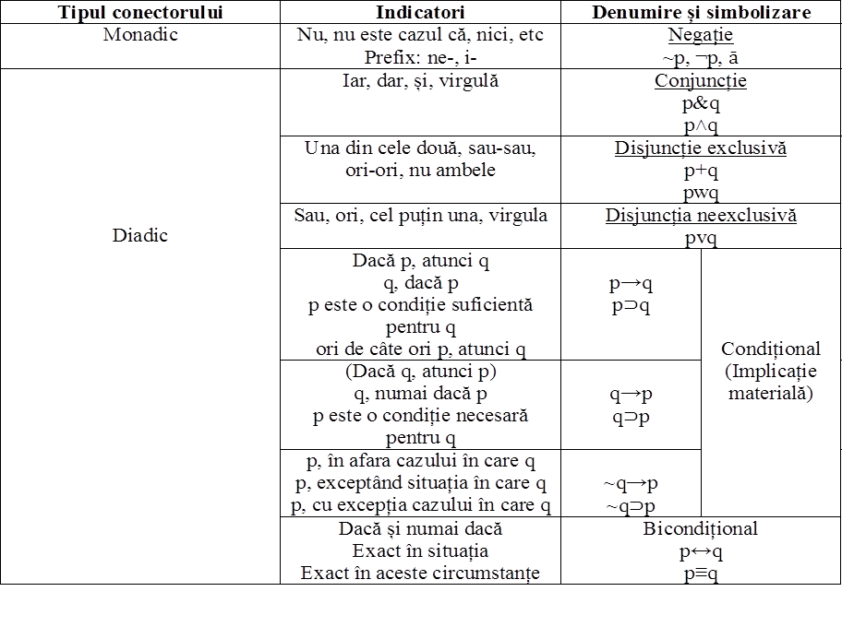

Slide 37
Simbolizarea argumentelor
Pasul 1: Identificarea concluziei
Indicatori ai concluziei: deci, așadar, decurge că, prin urmare, în concluzie, trebuie să conchidem că, etc.
Indicatori ai premiselor: pentru că, deoarece, dacă, avânt în vedere, etc.
Pasul 2: Identificarea propozițiilor atomice din argument și construirea unui dicționar.
! Atenție la evitarea repetițiilor!
Pasul 3: Identificarea operatorilor logici.
Pasul 4: Simbolizarea premiselor și concluziei.
Pasul 5: Simbolizarea întregului argument

Slide 38
Simbolizarea argumentelor (1)
Dacă Smith îl mituiește pe profesor, atunci va lua o notă de 10. Și dacă ia un 10, cei care ar putea să-i ofere un loc de muncă vor fi impresionați și-i vor face oferte. Dar lui Smith nu i se va face nicio ofertă. Așadar, Smith nu-l va mitui pe profesor.
A= S il mituieste pe profesor
B= S va lua 10
C= Angajatorii vor fi impresionati
D= Angajatorii ii vor face oferte
A->B
B->(C&D)
~D
____
~A
((A->B)&((B->(C&D))&~D)->~A

Slide 39
A->B
B->(C&D)
~D
____
~A

Slide 40
(1)
A: Smith îl mituiește pe profesor.
B: Smith primește nota 10.
C: Ofertanții potențiali de locuri de muncă vor fi impresionați.
D: Ofertanții potențiali de locuri de muncă îi vor face ofertă lui Smith
A→B
B→(C&D)
~D
∴~A

Slide 41
Simbolizarea argumentelor (2)
Dacă logica este dificilă, atunci se vor înscrie puțini studenți la cursul de logică, exceptând situația în care astfel de cursuri sunt obligatorii. Dacă logica nu este dificilă, atunci cursurile de logică nu vor fi obligatorii. Așadar, dacă un student poate să aleagă dacă se înscrie sau nu la un curs de logică, atunci sau logica nu este dificilă, sau puțini studenți se înscriu la cursurile de logică.

Slide 42
(2)
A: Logica este dificilă.
B: Puțini studenți se înscriu la cursurile de logică.
C: Cursurile de logică sunt obligatorii.
A→(~C→B)
~A→~C
~C→(~AvB)

Slide 43
Simbolizarea argumentelor (3)
Dacă Dumnezeu există, nu va exista rău în lume, în afară de cazul în care Dumnezeu este nedrept, sau nu este omnipotent, sau nu este omniscient. Dar dacă Dumnezeu există, atunci El nu este nici una dintre acestea și există rău în lume. Așadar, trebuie să conchidem că Dumnezeu nu există.

Slide 44
(3)
A: Dumnezeu există.
B: Există rău în lume.
C: Dumnezeu este drept.
D: Dumnezeu este omnipotent.
E: Dumnezeu este omniscient.
A→{~[~Cv(~Dv~E)]→~B}
{A→[(C&D)&E]}&B
∴~A
A→{~[~Cv(~Dv~E)]→~B}
{A→[(~~C&~~D)&~~E]}&B
∴~A

Slide 45
Simbolizarea argumentelor (4)
Putem fi siguri că Jackson va fi de acord cu propunerea. Pentru că altfel, coaliția se va dezmembra și exact în aceste circumstanțe s-ar desfășura alegeri, dar acest caz din urmă poate fi cu siguranță eliminat.

Slide 46
(4)
A: Jackson va fi de acord cu propunerea.
B: Coaliția se va dezmembra.
C: Vor fi alegeri.
(~A→B)&(B↔C)
~C
∴A

Slide 47
Argumente
Q: Cum testăm validitatea argumentelor? Cum știm dacă un argument este valid?
Algoritm:
Identificăm premisele și concluzia.
Le descoperim forma logică (le formalizăm sau simbolizăm în limbajului logicii).
Construim următoarea propoziție:
(premisa1 & premisa 2 & ... & premisa n) -> concluzie
adică: conjuncția tuturor premiselor implică concluzia.
(4) Testăm dacă propoziția este tautologie.
(5) Dacă este tautologie, atunci argumentul este valid. Altfel, nu.
Tautologie. O propoziție P este tautologică ddacă este adevărată indiferent de interpretarea acesteia = dacă pe fiecare linie a tabelului de adevăr avem 1.

Slide 48
Negaţia
Negaţia inversează valoarea de adevăr a propoziţiei iniţiale.
2^{n} - unde n este numărul de litere-propoziţie.
p | ~p
T | ⊥
⊥ | T

Slide 49
Conjuncţia, Disjuncţia, Condiţionalul, Bicondiţionalul
p | q | p&q | pvq | p→q | p↔q
T | T | T | T | T | T
T | ⊥ | ⊥ | T | ⊥ | ⊥
⊥ | T | ⊥ | T | T | ⊥
⊥ | ⊥ | ⊥ | ⊥ | T | T

Slide 50
Negaţia inversează valorile de adevăr.
Conjuncţia este adevărată dacă şi numai dacă ambii conjuncţi sunt adevăraţi.
Disjuncţia este falsă dacă şi numai dacă ambii disjuncţi sunt falşi. În caz contrar este adevărată.
Condiţionalul este fals dacă şi numai dacă antecedentul este adevărat şi consecventul fals.
Bicondiţionalul este adevărat dacă şi numai dacă ambii săi membri au aceeaşi valoare de adevăr.

Slide 51
Clasificarea formulelor
Formule consistente |  | Formule inconsistente
Tautologii Legi logice | Formule contingente Formule realizabile | Contradicţii
Formule valide | Formule nevalide

Slide 52
Se poate mai simplu?
Q: Metoda este bună, dar ce se întâmplă dacă am premise cu foarte multe variabile propoziționale? Dacă N este numărul variabilelor propoziționale din care este compusă o propoziție, atunci voi avea 2^{N} linii în tabel. Mi-ar lua o veșnicie să verific așa ceva.
A: Ne putem folosi de rezultate deja demonstrate. Știm ce scheme de raționament garantează validitatea unui argument! Dacă un argument anume respectă schema (pattern-ul?), atunci sigur este valid!

Slide 53
Tipuri de argumente
Modus ponens
Forma logică:
Premisa 1: A -> B
Premisa 2: A
Concluzie: B
((A->B)&A)->B
Exemplu:
Dacă președintele dorește să-și respecte programul electoral, atunci va discuta cu primul ministru. Președintele a declarat aseară că dorește să-și respecte programul electoral. În concluzie, ar trebui să ne așteptăm la o discuție cu primul ministru.

Slide 54
Tipuri de argumente
Modus tollens
Forma logică:
Premisa 1: A -> B
Premisa 2: non-B
Concluzie: non-A
Exemplu:
Dacă Superman este ființă umană, atunci are ADN uman. Superman nu are ADN uman, deci Superman nu este ființă umană.

Slide 55
Tipuri de argumente
Silogismul disjunctiv
Forma logică:
Premisa 1: A sau B
Premisa 2: non-B
Concluzie: A
Premisa 1: A sau B
Premisa 2: non-A
Concluzia: B
Exemplu:
“Legalizarea drogurilor ușoare va duce ori la creșterea ori la scăderea pieței negre. Economiștii consideră că piața neagră nu are cum să crească drept urmare a legalizării drogurilor ușoare. În concluzie, piața neagră se va diminua”
“Ori iei examenul pentru că ai învățat, ori îl iei pentru că ai avut noroc. E clar că nu ai învățat, deci ai avut noroc.”

Slide 56
Tipuri de argumente
Dilema:
Forma logică:
Premisa 1: A sau B
Premisa 2: A -> C
Premisa 3: B -> C
Concluzie: C
Exemplu:
Este util să înveți să gândești critic. Unii oameni fac cercetare, alții lucrează în firme. Dacă eși cercetător, va trebui să fii capabil să îți argumentezi punctul de vedere (în cadrul lucrărilor pe care le vei scrie), deci trebuie să înveți să gândești critic. Dacă lucrezi într-o firmă, va trebui să fii capabil să îți susții punctul de vedere cu argumente (spre exemplu în cadrul ședințelor), deci trebuie să înveți să gândești critic.

Slide 57
Tipuri de argumente
Dilema:
Forma logică:
Premisa 1: A sau B
Premisa 2: A -> C
Premisa 3: B -> C
Concluzie: C
Exemplu:
„Poți învăța sau poți avea restanță. Dacă înveți, vei avea o vară liniștită. Dacă ai restanță, vei avea o vară liniștită (pentru că oricum nu îți pasă). Prin urmare, vei avea o vară liniștită.”

Slide 58
Tipuri de argumente
Dilema constructivă
Forma logică:
Premisa 1: A sau B
Premisa 2: A -> C
Premisa 3: B -> D
Concluzie: C sau D
Exemplu:
Președintele ori a spus adevărul, ori a mințit. Dacă a spus adevărul, este nebun. Dacă a mințit, atunci este rău. Deci, președintele este ori rău, ori nebun.

Slide 59
Tipuri de argumente
Dilema constructivă
Forma logică:
Premisa 1: A sau B
Premisa 2: A -> C
Premisa 3: B -> D
Concluzie: C sau D
Exemplu:
Președintele este ori nebun, ori rău. De ce? Cineva poate ori să spună adevărul, ori să mintă. Dar să spui lucrurilor pe nume, în felul acesta, înseamnă să fii nebun. Dar, în cazul în care ne-a mințit, este în mod clar o persoana rea.

Slide 60
Tipuri de argumente
Reducerea la absurd
Forma logica:
Premisa 1: A -> B
Premisa 2: B = fals
Concluzia: A = fals
Exemplu:
Este dreptul la viață absolut (nu trebuie încălcat în absolut niciun caz)?
A minți este întotdeauna ceva imoral?

Slide 61
To do
Alegeți un serial/film/roman favorit și încercați să identificați minim trei argumente. Delimitați premisele de concluzie.

